Slide 1


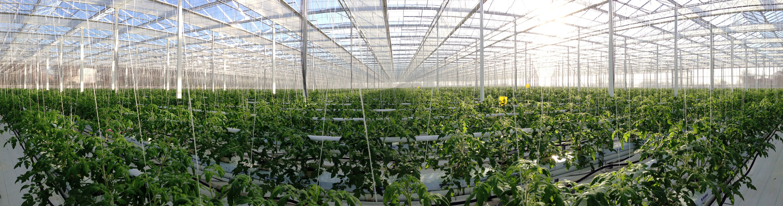


Supervision de serre
CHESNOUARD Dylan
GERARD Samuel
NGUENE Steven
RINEAU Willy
Mr ANGIBAUD

Slide 2










Présentation du projet
Le Groupe Olivier est spécialisé dans la production de tomates et de concombres sous serres en verre dans la région nantaise à Haute-Goulaine et Saint-Julien-de-Concelles.
Ainsi, l’entreprise voudrait superviser l’état de la serre, tout en récupérant et stockant l’ensemble des données suivantes :

Slide 3
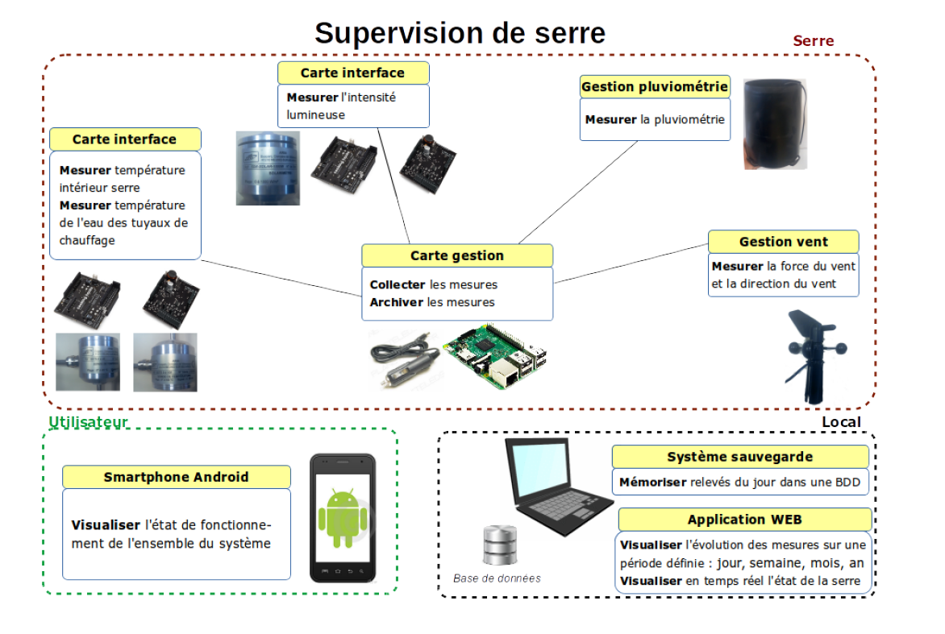
Synoptique du projet

Slide 4

Rôle des étudiants
Etudiant 1 : Steven
Partie rapsberry acquisition
Etudiant 3 : Samuel
Partie BDD avec le serveur Wamp
Etudiant 2 : Willy
Partie Web avec Netbeans
Etudiant 4 : Dylan
Partie Application androïd avec androïd studio

Slide 5



Partie Personnelle
Un système (raspberry) récupèrera automatiquement les différentes mesures énoncées ci-dessus.
Démarrer l'acquisition
- Mesurer la direction du vent
- Mesurer la force du vent
- Définir la période des mesures
- Envoyer les mesures dans la BDD

Slide 6
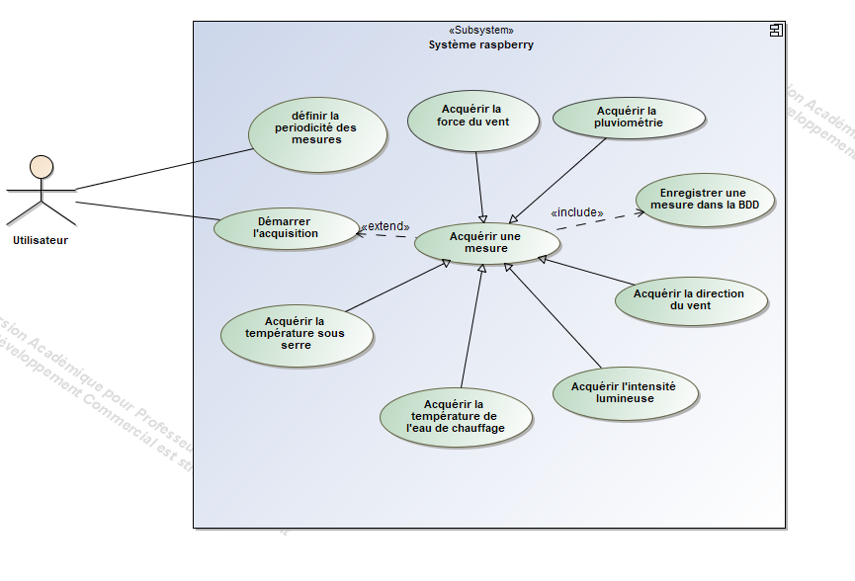
Diagramme de cas d’utilisation

Slide 7
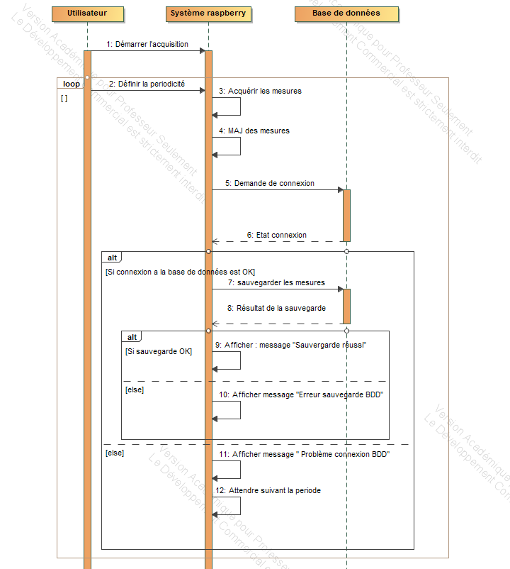
Diagramme de séquence

Slide 8
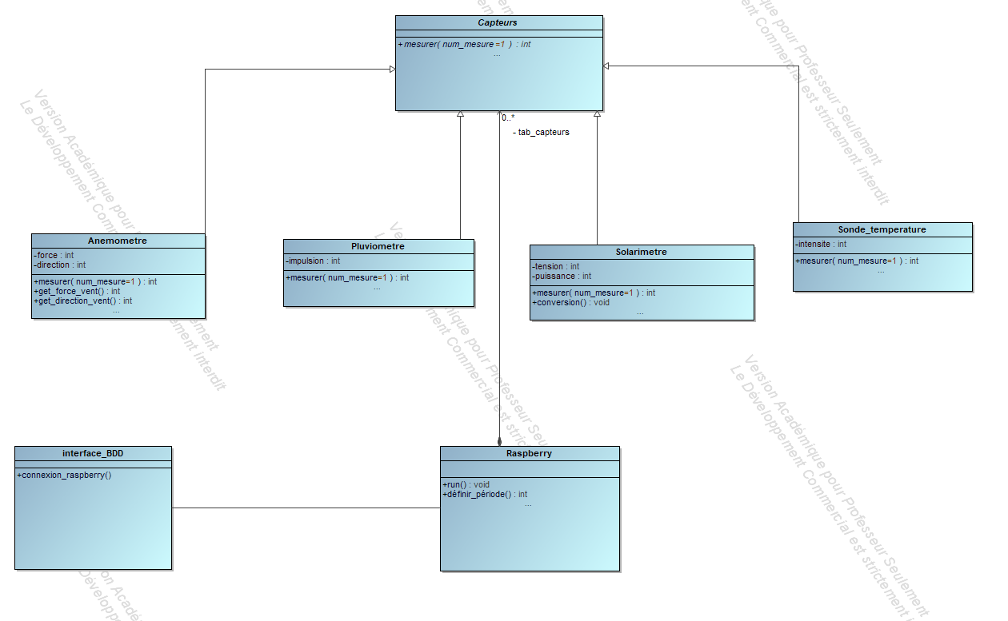
Diagramme de classe

Slide 9
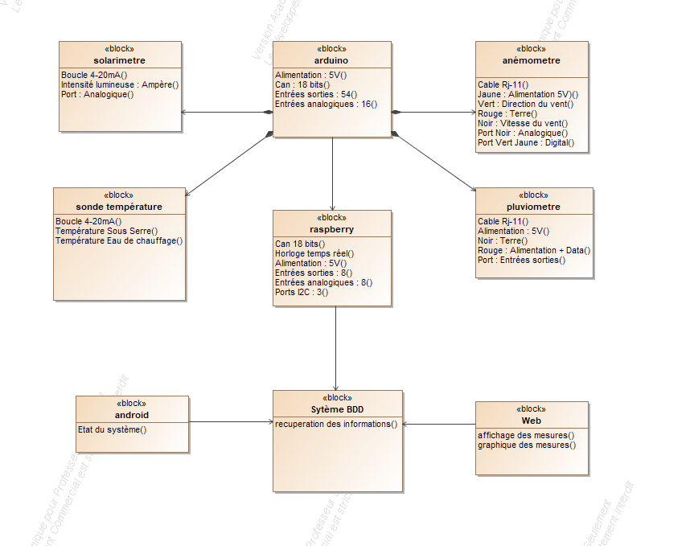
Diagramme de bloc

Slide 10
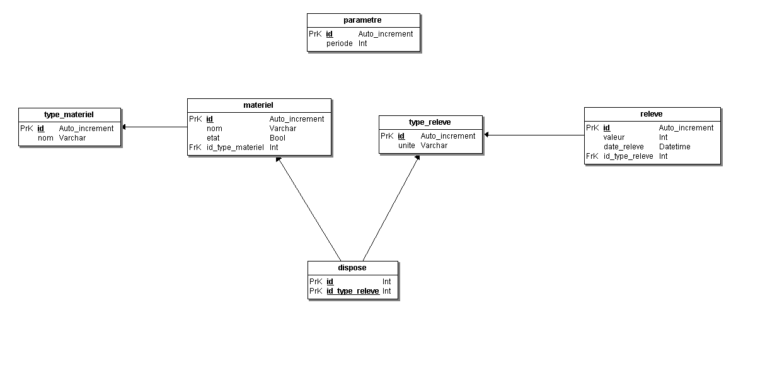
Base de données

Slide 11

Analyse du matériel

Slide 12
Schémas de câblage

Slide 13
Schémas de câblage

Slide 14
Schémas de câblage

Slide 15
Schémas de câblage

Slide 16
Conclusion

